Slide 1


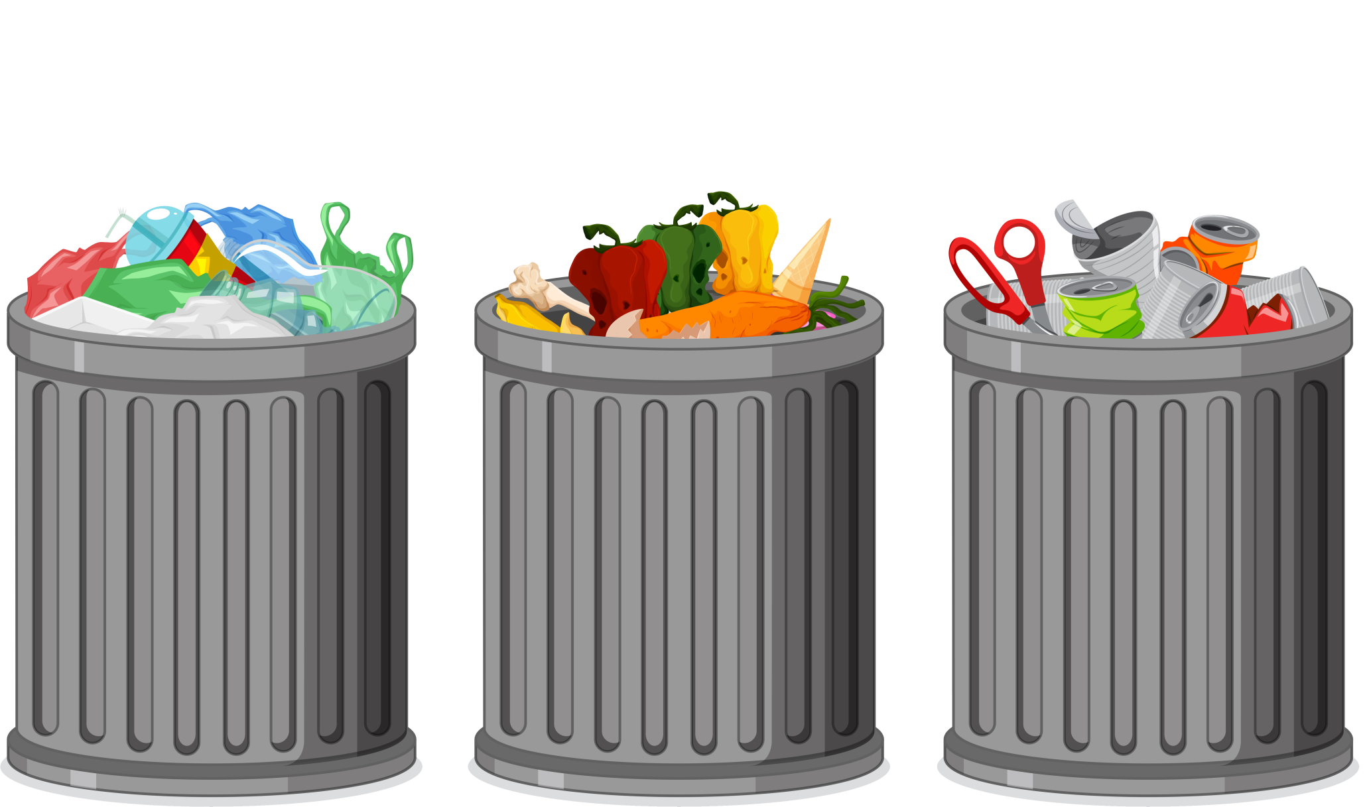
TRUNG TÂM TƯ VẤN TÂM LÝ
VÀ ĐÀO TẠO KỸ NĂNG HƯƠNG VÂN
GIÁO DỤC KỸ NĂNG SỐNG
KỸ NĂNG PHÂN LOẠI RÁC

Slide 2

VIDEO: “VÌ SAO CẦN PHÂN LOẠI RÁC TẠI NGUỒN?”
https://bom.so/jABOtG

Slide 3




TRẮC NGHIỆM LỢI ÍCH CỦA VIỆC PHÂN LOẠI RÁC
A. Giảm chất thải phát sinh, giảm ô nhiễm nước, không khí.
B. Nâng cao hiệu quả hoạt động tái sử dụng, tái chế chất thải.
C. Tạo thêm nguồn nguyên liệu để sản xuất, bảo vệ tài nguyên thiên nhiên.
D. Thể hiện em và gia đình là người biết phân loại rác.

Slide 4
TRẮC NGHIỆM LỢI ÍCH CỦA VIỆC PHÂN LOẠI RÁC
E. Giảm chi phí trong quản lý và xử lý chất thải rắn sinh hoạt.
F. Để tiện cho các cô đồng nát đi nhặt phế liệu.
G. Nâng cao nhận thức cộng đồng về bảo vệ và sử dụng hợp lý tài nguyên và môi trường.

Slide 5

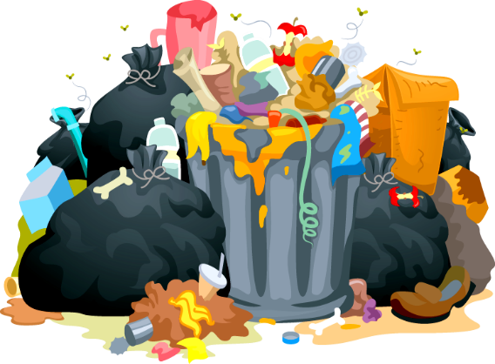
CHÚNG TA CẦN PHÂN LOẠI RÁC VÌ:
Giảm chất thải phát sinh, giảm ô nhiễm nước, không khí.
Nâng cao hiệu quả hoạt động tái sử dụng, tái chế chất thải.
Tạo thêm nguồn nguyên liệu để sản xuất, bảo vệ tài nguyên thiên nhiên.
Giảm chi phí trong quản lý và xử lý chất thải rắn sinh hoạt.
Nâng cao nhận thức cộng đồng về bảo vệ và sử dụng hợp lý tài nguyên và môi trường.

Slide 6
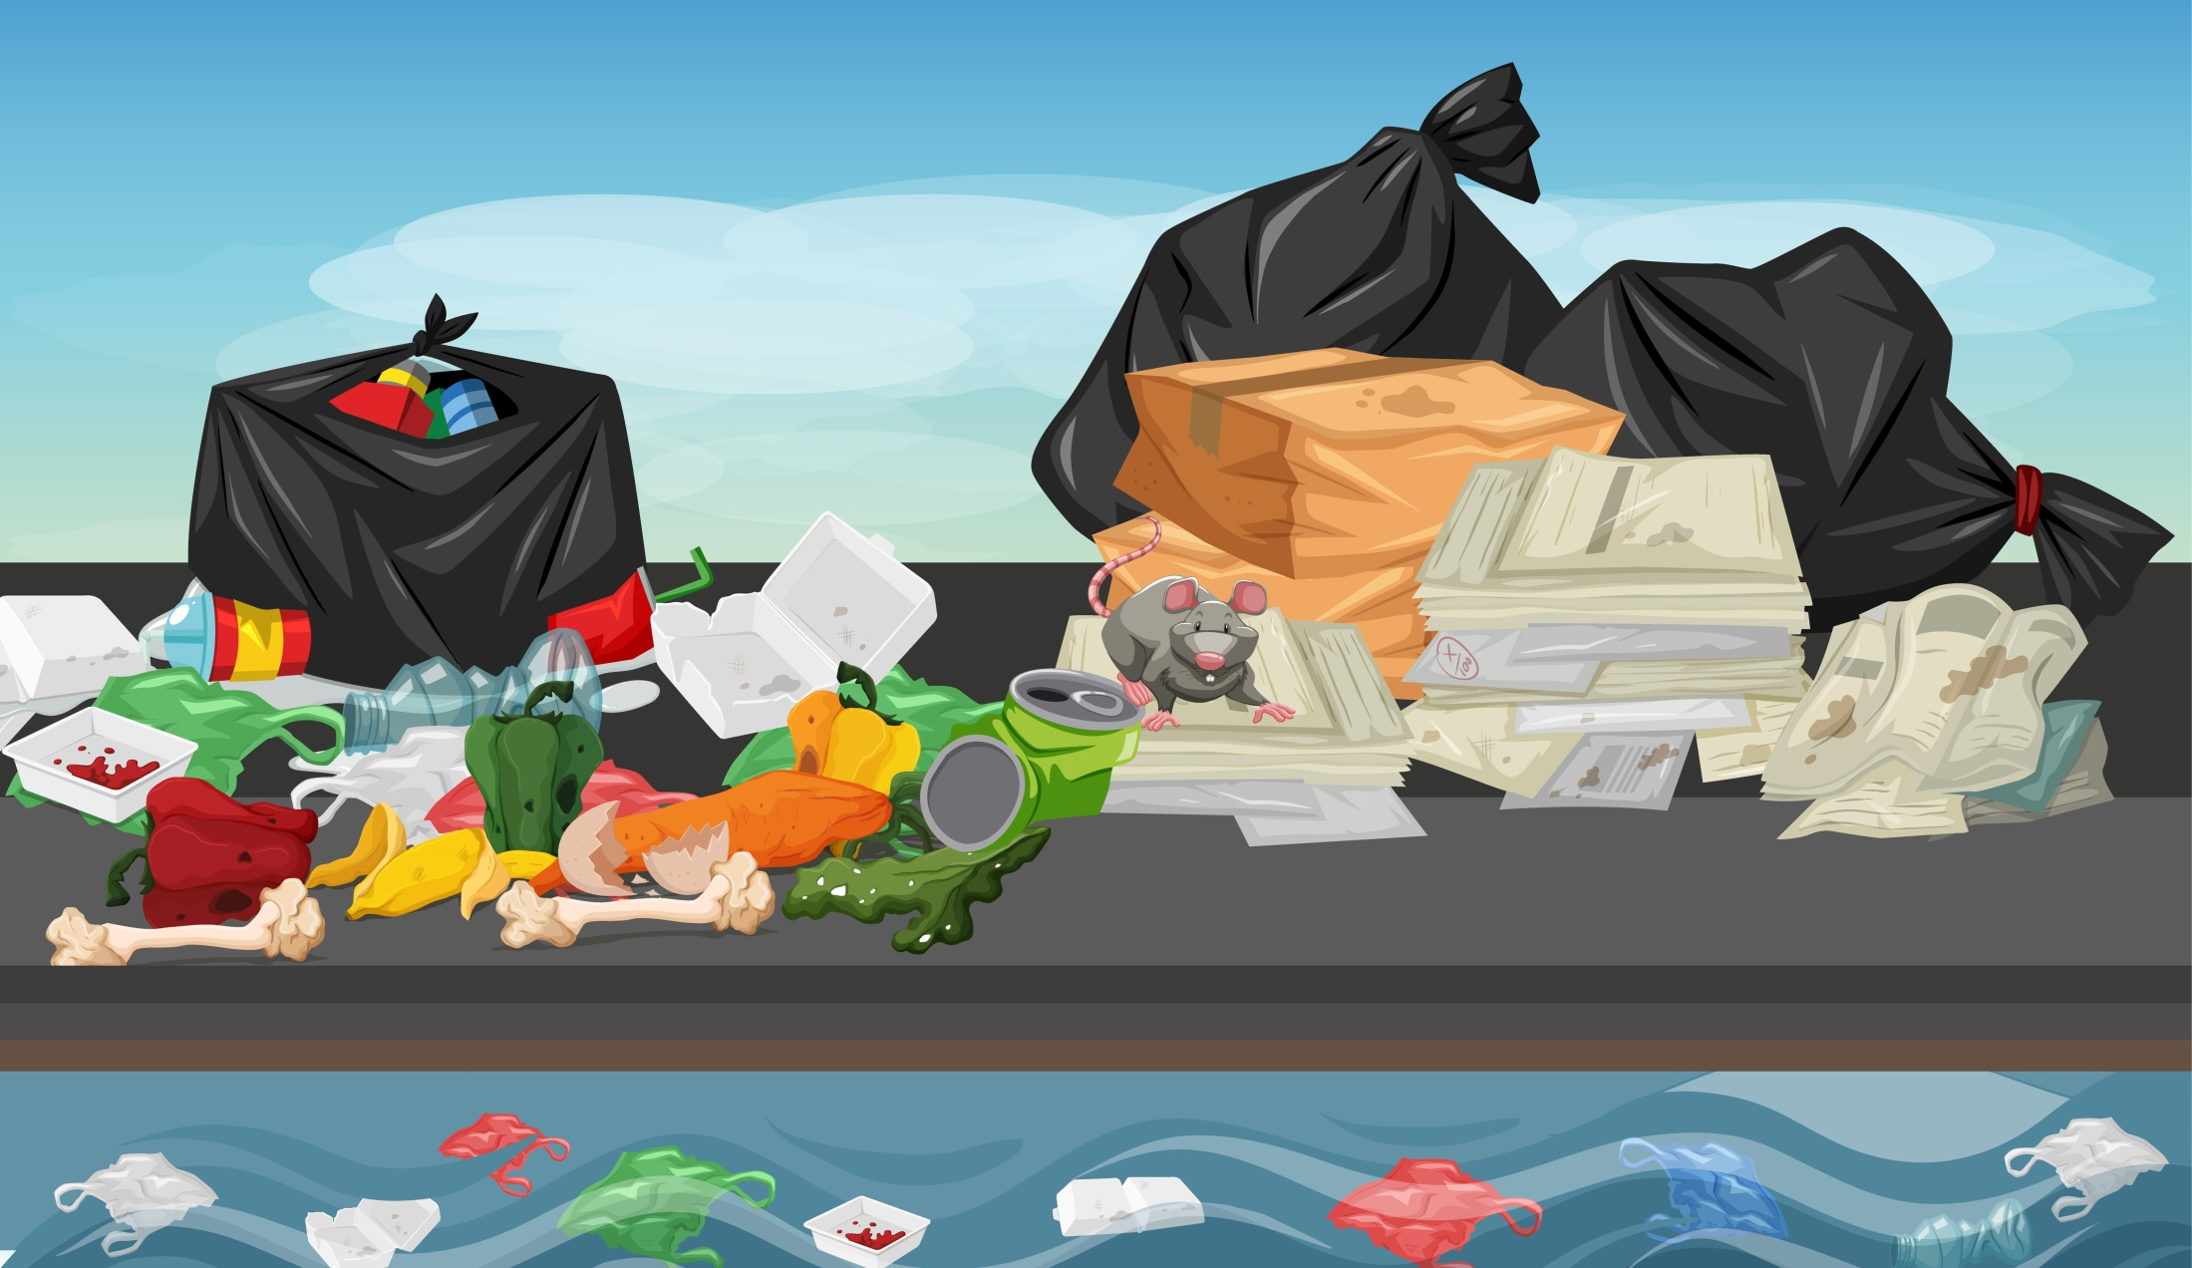
VIDEO: “HƯỚNG DẪN PHÂN LOẠI RÁC THẢI SINH HOẠT - WASTE CLASSIFICATION INSTRUCTION”
Theo em, rác có thể phân thành mấy loại?
https://bom.so/DySbZN

Slide 7
LOẠI RÁC | VÍ DỤ | CÁCH XỬ LÝ
Hữu cơ
Tái chế
Nguy hại
Khác
Rác dễ phân hủy như thức ăn còn thừa, xác và phân động vật, lá cây...
Thường được xử lý bằng cách chuyển thành phân bón cho nông nghiệp.
Rác thải nhựa, giấy, thủy tinh không vỡ, kim loại, vải sợi,...
Xử lý bằng cách bán phế liệu, tặng hoặc để tái sử dụng.
Ảnh hưởng đến sức khỏe của con người: rác thải y tế, thiết bị điện tử, sơn, pin,...
Không được vứt mà phải mang đến trạm thu gom (pin, ắc quy...) và được xử lý nghiêm ngặt.
Những loại rác không thể phân hủy mà cũng không thể tái chế để sử dụng...
Loại rác này được xử lý bằng cách đốt hoặc chôn lấp.

Slide 8
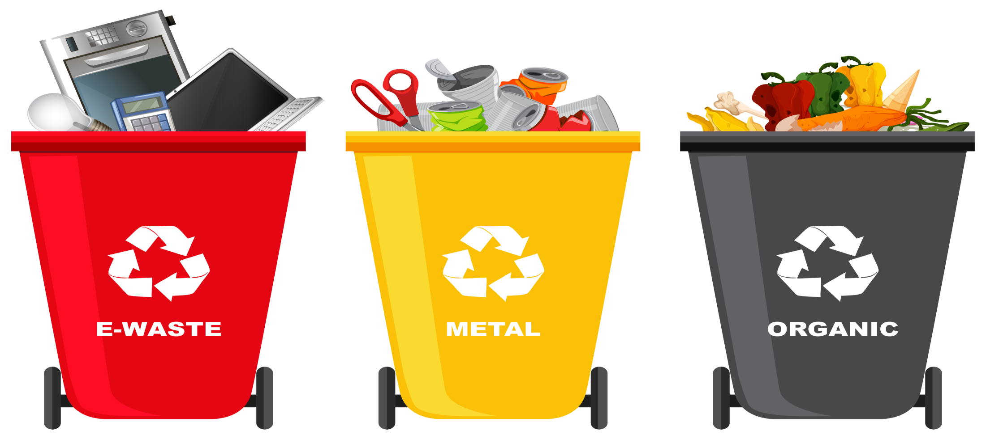
Phân loại rác là việc làm cần thiết góp phần bảo vệ môi trường. Chúng ta cần phân loại rác ngay tại hộ gia đình.
KHI PHÂN LOẠI RÁC CHÚNG TA CHIA RÁC THÀNH 4 LOẠI: RÁC HỮU CƠ, RÁC TÁI CHẾ, RÁC NGUY HẠI, RÁC THẢI KHÁC.

Slide 9
TRUNG TÂM TƯ VẤN TÂM LÝ
VÀ ĐÀO TẠO KỸ NĂNG HƯƠNG VÂN
GIÁO DỤC KỸ NĂNG SỐNG
KỸ NĂNG PHÂN LOẠI RÁC

Slide 10
CUỘC THI: PHÂN LOẠI RÁC

Slide 11

TRUNG TÂM TƯ VẤN TÂM LÝ
VÀ ĐÀO TẠO KỸ NĂNG HƯƠNG VÂN
TRUNG TÂM TƯ VẤN TÂM LÝ
VÀ ĐÀO TẠO KỸ NĂNG HƯƠNG VÂN

